Slide 1

SGE:MÓDULO DE FACTURACIÓN ODOO13

Slide 2
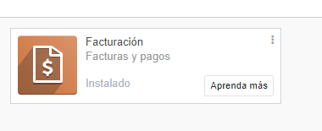
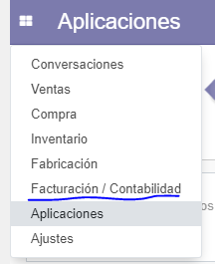
1. Instalación del módulo de facturación

Slide 3
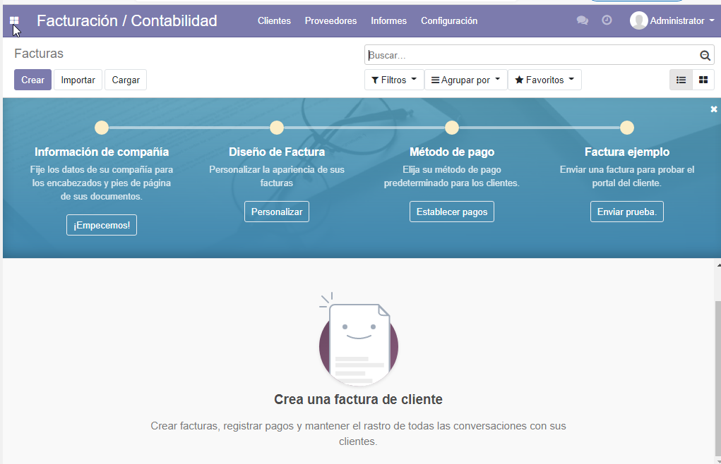
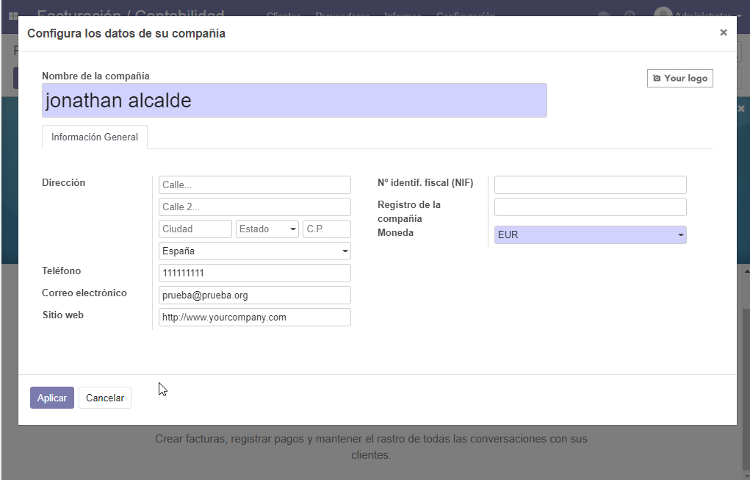
2. Información de la compañía

Slide 4
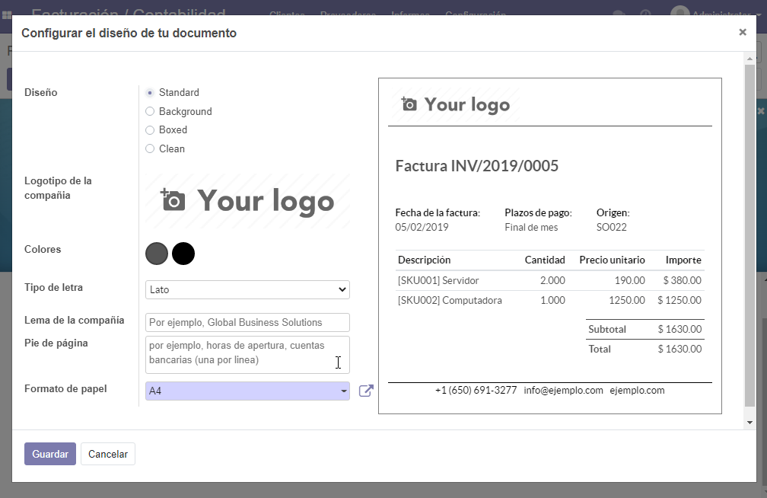
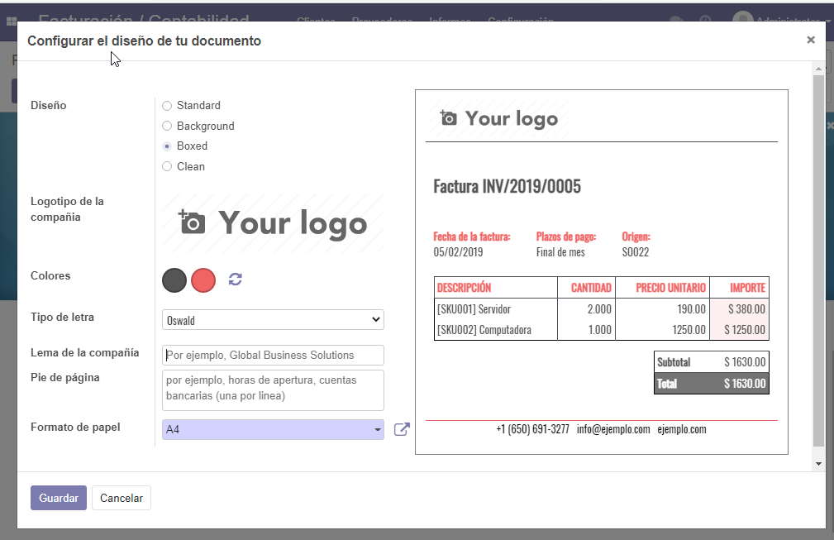
3. Elección del diseño de la factura

Slide 5
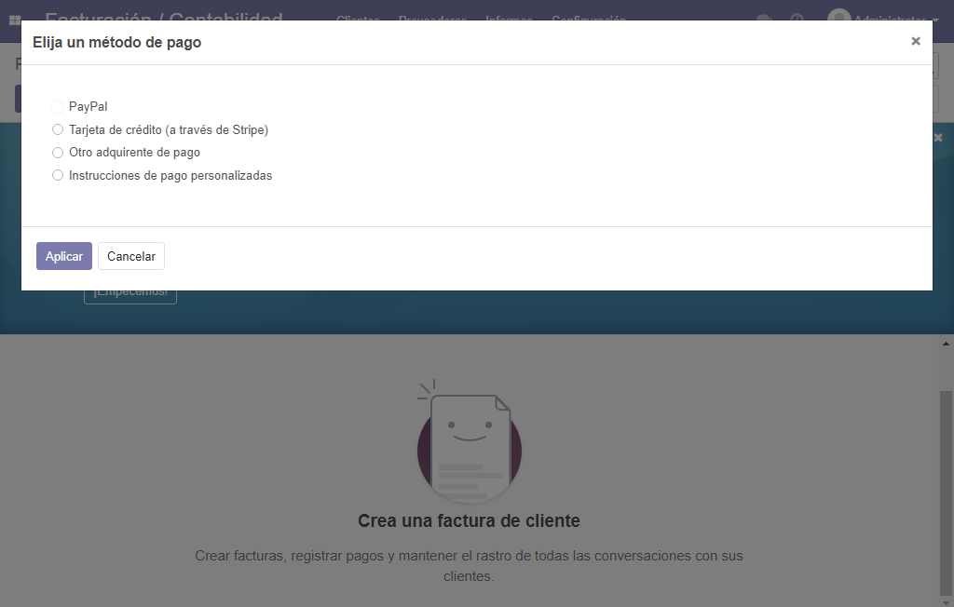
4. Selección de la forma de pago

Slide 6
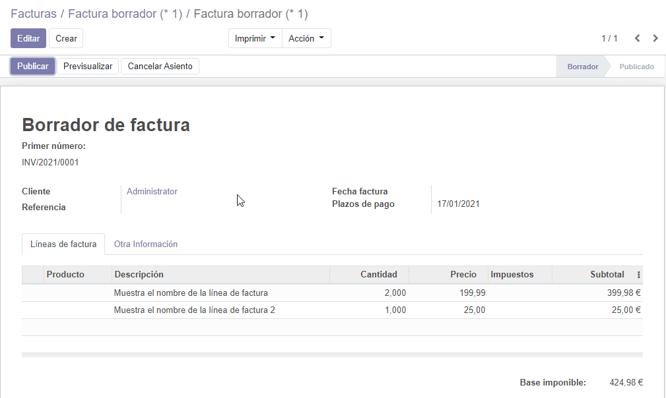
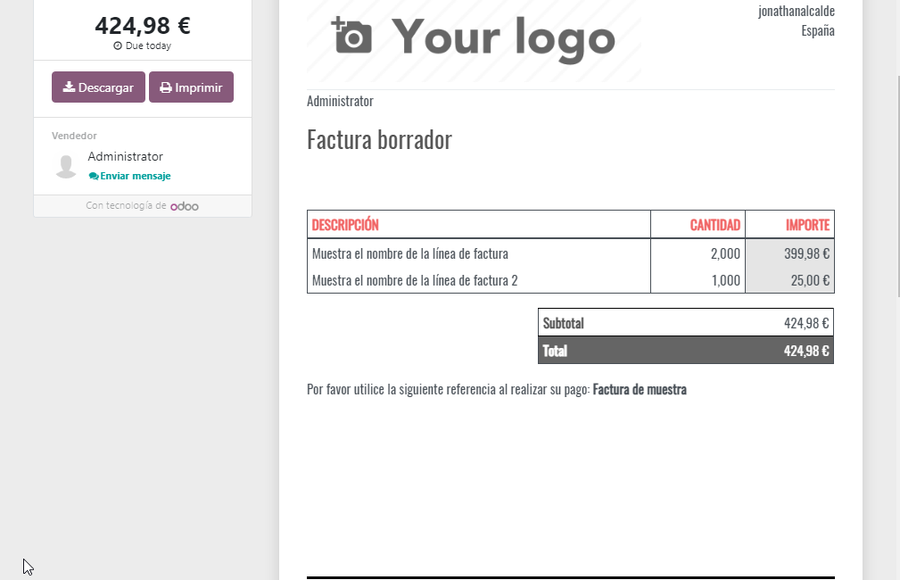
5.Envío de un borrador de la factura

Slide 7
FIN

